Slide 1
EVALUACIÓN DEL PRESIDENTE Y PARTIDOS POLÍTICOS PRVIO A ELECCIONES.
Presenta : Juan Carlos Gutiérrez Valle

Slide 2


¿Por qué medir la aprobación presidencial?
Permite conocer el poder del ejecutivo.
Al haber elecciones intermedias, permitiría conocer el grado de gobernabilidad que tendría la segunda mitad del sexenio y, en su caso, el grado de parálisis legislativa.
Permite hacer ajustes en la estrategia de comunicación política tanto del ejecutivo como del partido político en el poder.

Slide 3
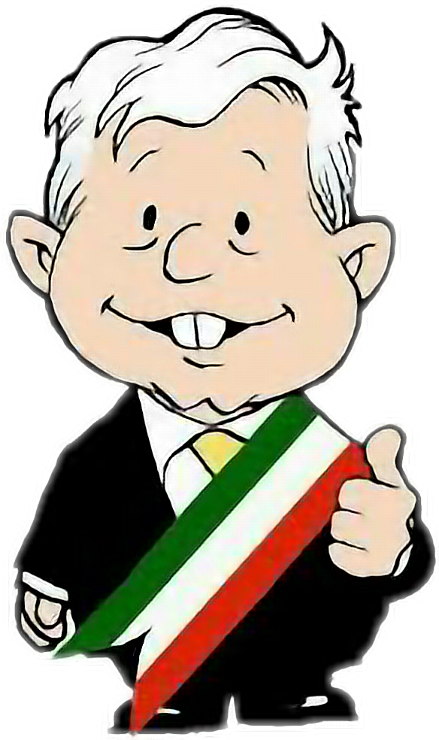
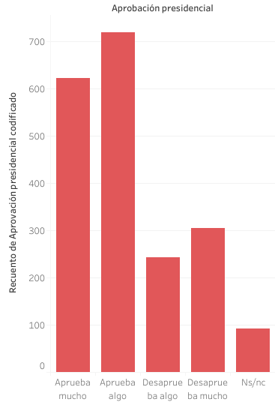
¿Cómo está nuestra aprobación presidencial?

Slide 4
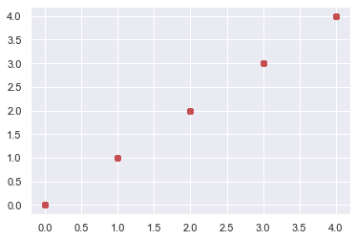
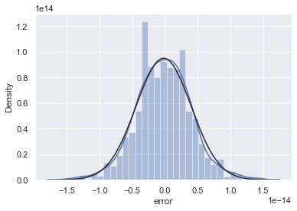

Regresión lineal
¡Parecía que funcionaba bien!

Slide 5
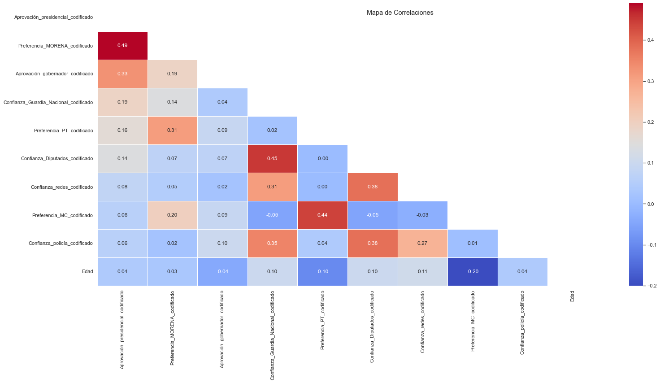
Top 10

Slide 6
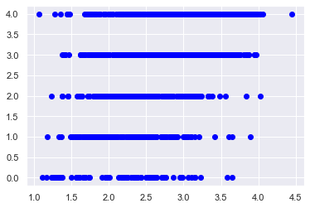

Pero….
Con el modelo de entrenamiento predecía el 31.15 por ciento de los datos.
Con el modelo de prueba predecía el 31.82 por ciento de los datos.

Slide 7
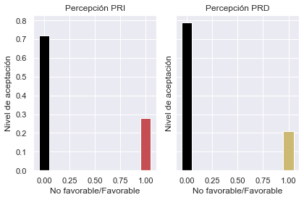


¿Cómo están los demás partidos?

Slide 8


